Slide 1

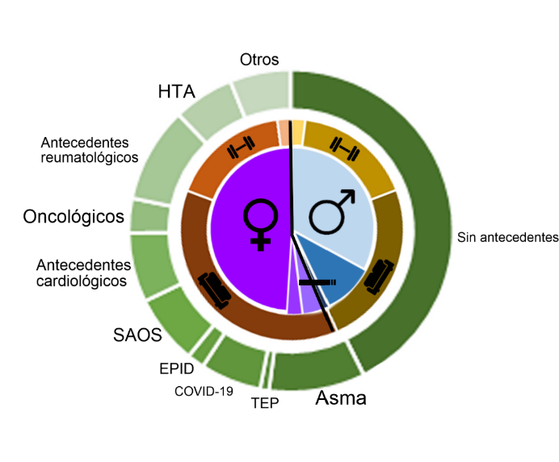
ESTUDIO DE DISNEA MEDIANTE ERGOESPIROMETRÍA EN NUESTRO CENTRO
Belén Ramón Gallardo, Nerea Montesdeoca Yánez, Adolfo Doménech del Río
Hospital Regional Universitario de Málaga
La prueba de ejercicio cardiopulmonar (PECP) es un procedimiento diagnóstico que evalúa de forma objetiva la respuesta durante el ejercicio. Nuestro laboratorio de pruebas funcionales consta con un cicloergómetro y tapiz rodante conectados a un sistema informático para monitorizar señales biológicas en tiempo real.
Gráfico 1. Demografía y antecedentes de interés.
Describir el perfil de los pacientes derivados para PECP con motivo de disnea de moderados a grandes esfuerzos de causa no especificada, e identificar los patrones predominantes de limitación al ejercicio.
Estudio observacional retrospectivo con 99 pacientes que se realizaron la PECP en el año 2024. Los antecedentes se recogen en el Gráfico 1. Se registraron datos demográficos, resultados en la espirometría forzada, DLCO y variables ergoespirométricas.

Slide 2

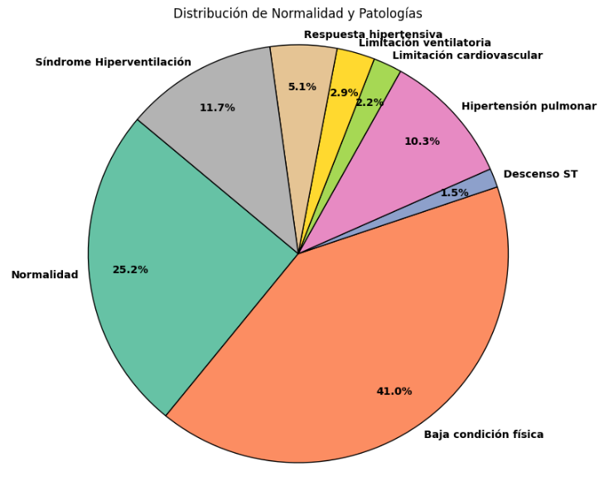

Resultados
El 56% fueron mujeres con una mediana de edad de 53 años. El 21% mostró alteración en la difusión de CO, un 16% un patrón espirométrico restrictivo y un 6% un patrón obstructivo o mixto. El 63% presentó limitación aeróbica, el 54% umbral anaeróbico bajo y el 34% baja eficiencia mecánica. Se objetivó agotamiento de la reserva cardíaca y pulso de O2 reducido en el 37% y el 33% respectivamente. En un 13% se pudo observar un efecto de aumento VD/VT. Los resultados de la PECP se recogen en el Gráfico 2.
Gráfico 2. Resultados PECP
Conclusiones
Predominancia de mujeres no fumadoras, sedentarias, con baja condición física como mecanismo de la disnea.
La ergoespirometría identificó otras causas orgánicas, como la afectación hipertensiva, cardiovascular o ventilatoria, aportando información relevante para el manejo clínico.

